Slide 1
Presentazione 23 giugno

Slide 2
I bisogni di salute nei comuni delle Marche - la presenza degli anziani
La presenza degli anziani nei vari comuni è un dato importante per stimare il bisogno di salute, perché l’età è associata ad un aumento di patologie croniche non trasmissibili, ovvero malattie prevenibili, molto costose da trattare, e per le quali il sistema ospedalocentrico è meno efficiente. Nelle marche, nel 2020 (ultimo censimento ISTAT), c’erano
362.330 residenti con più di 65 anni, pari al 23.95% della popolazione
118.299 residenti con più di 80 anni, pari al 7.82% della popolazione

Slide 3
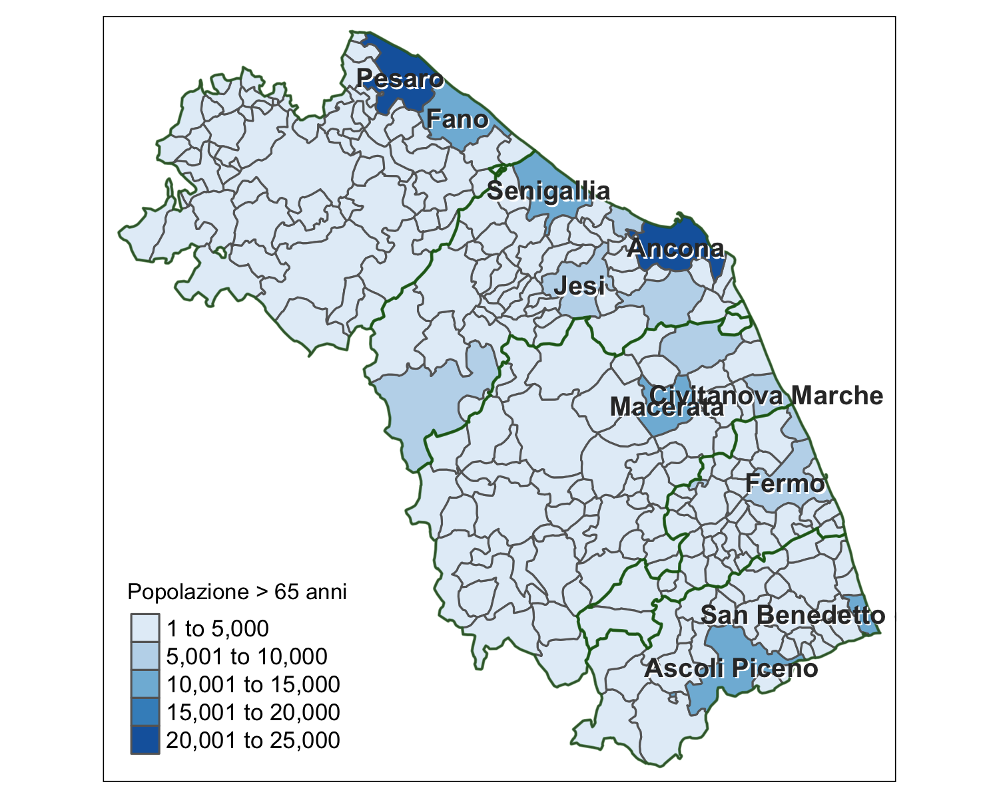
Distribuzione degli anziani over 65
I nomi dei comuni appaiono per i primi 10 per numero di anziani.
I comuni più popolosi chiaramente hanno anche più anziani

Slide 4
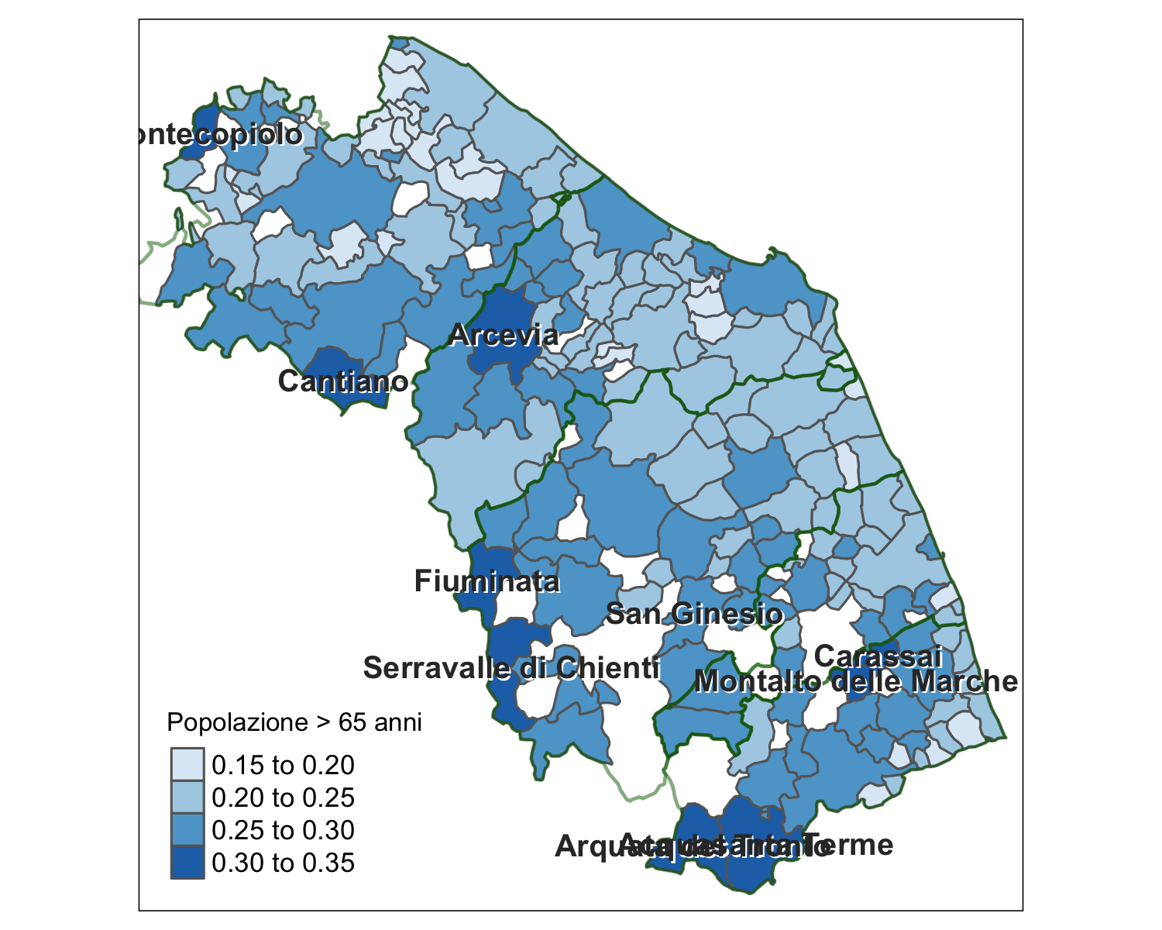
Distribuzione degli anziani over 65 - in proporzione alla popolazione
I nomi dei comuni appaiono per i primi 10 per numero di anziani.

Slide 5
I primi 15 comuni per numero di anziani
N. | Comune | Anziani over 65 | Popolazione Totale | Percentuale Over 65
1 | Ancona | 24.952 | 99.077 | 25.2%
2 | Pesaro | 23.676 | 95.152 | 24.9%
3 | Fano | 14.231 | 60.411 | 23.6%
4 | Ascoli Piceno | 12.861 | 47.404 | 27.1%
5 | San Benedetto del Tronto | 11.640 | 47.544 | 24.5%
6 | Senigallia | 11.104 | 44.330 | 25.0%
7 | Macerata | 10.609 | 41.047 | 25.8%
8 | Jesi | 9.867 | 39.579 | 24.9%
9 | Civitanova Marche | 9.313 | 42.167 | 22.1%
10 | Fermo | 9.063 | 36.812 | 24.6%
11 | Fabriano | 7.505 | 30.328 | 24.7%
12 | Osimo | 7.337 | 34.847 | 21.1%
13 | Falconara Marittima | 7.060 | 25.780 | 27.4%
14 | Porto Sant'Elpidio | 5.472 | 25.646 | 21.3%
15 | Recanati | 5.012 | 21.113 | 23.7%

Slide 6
I primi 15 comuni per proporzione di anziani sulla popolazione
N. | Comune | Percentuale Over 65 | Anziani over 65 | Popolazione Totale
1 | Arquata del Tronto | 33.5% | 355 | 1.061
2 | Cantiano | 33.3% | 704 | 2.112
3 | Fiuminata | 33.2% | 435 | 1.311
4 | Arcevia | 32.5% | 1.416 | 4.363
5 | Montecopiolo | 31.4% | 335 | 1.066
6 | Serravalle di Chienti | 30.8% | 321 | 1.042
7 | Carassai | 30.6% | 307 | 1.004
8 | Acquasanta Terme | 30.5% | 808 | 2.646
9 | Montalto delle Marche | 30.4% | 601 | 1.977
10 | San Ginesio | 29.9% | 968 | 3.236
11 | Pergola | 29.9% | 1.809 | 6.049
12 | Sant'Angelo in Pontano | 29.9% | 398 | 1.331
13 | Genga | 29.7% | 506 | 1.701
14 | Visso | 29.6% | 303 | 1.024
15 | Loro Piceno | 29.1% | 663 | 2.277

Slide 7
Implicazioni di salute pubblica
Quali servizi per i comuni con più anziani, sia in termini assoluti che relativi, di cui molti in aree montane?
Telemedicina. La teleconsultazione, ad esempio, consente ai pazienti di comunicare con i medici tramite videoconferenza, fornendo diagnosi e consulenze a distanza;
Centri sanitari mobili. Questi centri possono essere attrezzati con personale medico, attrezzature diagnostiche (point-of-care) e farmaci essenziali per fornire cure primarie direttamente alle comunità più remote;
Collaborazione interdisciplinare. Ad esempio, è possibile coinvolgere medici, infermieri, farmacisti, assistenti sociali e operatori sanitari locali per creare reti di supporto e coordinare le attività sanitarie nell’attività di telemedicina;
Trasporto sanitario.
Sensibilizzazione e coinvolgimento comunitario.

Slide 8
L’offerta attuale di servizi domiciliari
I principali servizi domiciliari sono
Servizio di Assistenza Domiciliare socio-assistenziale (SAD)
Costo: 6 milioni, di cui 5.6 milioni a carico della regione e 392.346 euro a carico dei cittadini
Utenti serviti: 1.923 cittadini
Assistenza Domiciliare Integrata (ADI)
Costo: 348.137 euro, interamente a carico della regione
Utenti serviti: 163 cittadini in soli 3 comuni: Pesaro, Civitanova Marche e Camporotondo di iastrone (1 solo utente)

Slide 9
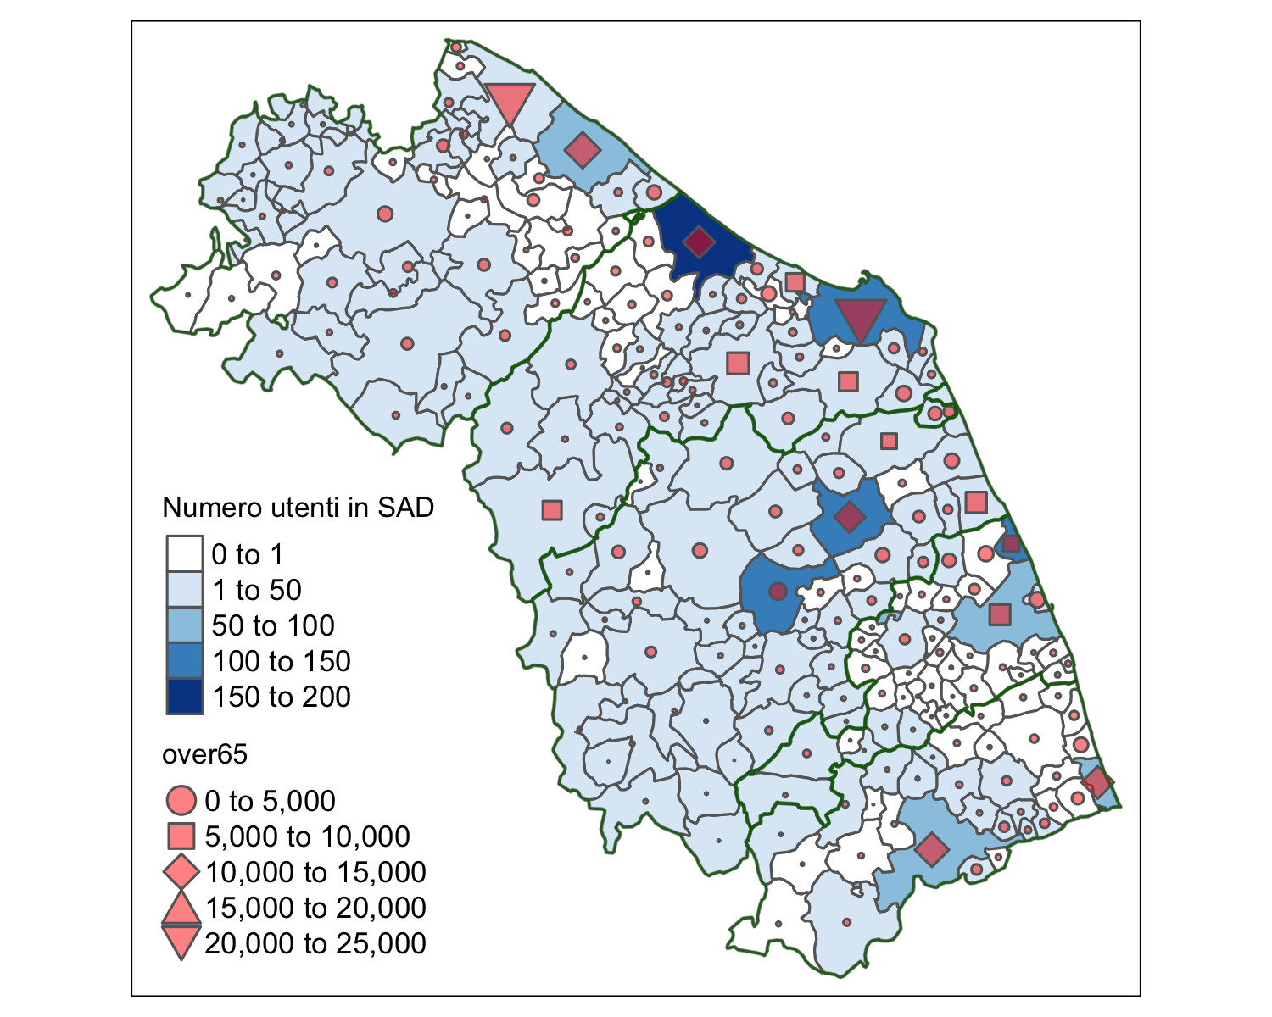
Utenti SAD rispetto al numero di anziani per comune

Slide 10
I 15 comuni con il maggior numero di utenti SAD rispetto al numero di anziani
N. | Comune | Utenti SAD | Spesa per SAD | Spesa SAD per utente | Spesa SAD per anziano | N. anziani (over 65)
1 | Tolentino | 109 | 444.671 | 4.079 | 92 | 4.805
2 | Porto Sant'Elpidio | 132 | 268.377 | 2.033 | 49 | 5.472
3 | Visso | 5 | 8.464 | 1.692 | 27 | 303
4 | Serravalle di Chienti | 5 | 8.465 | 1.693 | 26 | 321
5 | Camerino | 31 | 52.481 | 1.692 | 29 | 1.791
6 | Pieve Torina | 6 | 10.157 | 1.692 | 27 | 376
7 | Senigallia | 190 | 628.691 | 3.308 | 56 | 11.104
8 | Cantiano | 9 | 15.794 | 1.754 | 22 | 704
9 | Fossombrone | 39 | 83.989 | 2.153 | 36 | 2.280
10 | Frontone | 5 | 8.774 | 1.754 | 26 | 337
11 | Apecchio | 7 | 12.284 | 1.754 | 23 | 518
12 | Piobbico | 7 | 12.284 | 1.754 | 24 | 493
13 | Cagli | 30 | 52.646 | 1.754 | 23 | 2.268
14 | Macerata | 133 | 331.197 | 2.490 | 31 | 10.609
15 | Acqualagna | 13 | 22.814 | 1.754 | 23 | 955

Slide 11
I 15 comuni con il minor numero di utenti SAD rispetto al numero di anziani
N. | Comune | Utenti SAD | Spesa per SAD | Spesa SAD per utente | Spesa SAD per anziano | N. anziani (over 65)
1 | Corridonia | 1 | 2.076 | 2.076 | 0 | 3.267
2 | Civitanova Marche | 5 | 10.000 | 2.000 | 1 | 9.313
3 | Pergola | 1 | 3.170 | 3.170 | 1 | 1.809
4 | Sirolo | 1 | 3.396 | 3.396 | 3 | 964
5 | Monte San Vito | 2 | 6.981 | 3.490 | 4 | 1.402
6 | Montefano | 1 | 740 | 740 | 0 | 790
7 | Pollenza | 2 | 3.607 | 1.803 | 2 | 1.607
8 | Acquasanta Terme | 1 | 3.827 | 3.827 | 4 | 808
9 | Montemarciano | 4 | 13.963 | 3.490 | 6 | 2.198
10 | Mondolfo | 6 | 12.644 | 2.107 | 3 | 3.330
11 | Castelfidardo | 8 | 17.763 | 2.220 | 4 | 3.841
12 | Pesaro | 46 | 420.675 | 9.145 | 17 | 23.676
13 | Folignano | 5 | 10.674 | 2.134 | 5 | 1.826
14 | Cerreto d'Esi | 2 | 10.086 | 5.043 | 12 | 778
15 | Genga | 1 | 5.043 | 5.043 | 9 | 506

Slide 12
Implicazioni di sanità pubblica
La presenza limitata di servizi domiciliari, sia a livello sociale che sanitario, indica la necessità di un intervento volto a migliorare l’offerta di tali servizi.
L’ADI (Assistenza Domiciliare Integrata) è un servizio dedicato alla cura e all’assistenza domiciliare degli anziani, mentre la SAD (Servizio di Assistenza Domiciliare) è un servizio che fornisce supporto nelle attività quotidiane agli anziani che vivono a casa.
Osservare la disponibilità dei servizi domiciliari sia in termini di anziani serviti sia in termini di spesa per anziano può fornire supporto nella gestione e allocazione di risorse ed investimenti dedicati a questi servizi per rispondere alle necessità della popolazione anziana.

Slide 13
La spesa per RSA
Considerando l’aumento della domanda di RSA a causa dell’invecchiamento della popolazione, è importante riflettere sull’uso appropriato di tali servizi e su come renderli più efficienti.
Nel 2019 nella regione per i servizi di RSA sono stati spesi
31 milioni,
di cui 10 milioni a carico del Sistema Sanitario,
3,4 milioni a carico della regione e
17 milioni a carico dei cittadini.

Slide 14
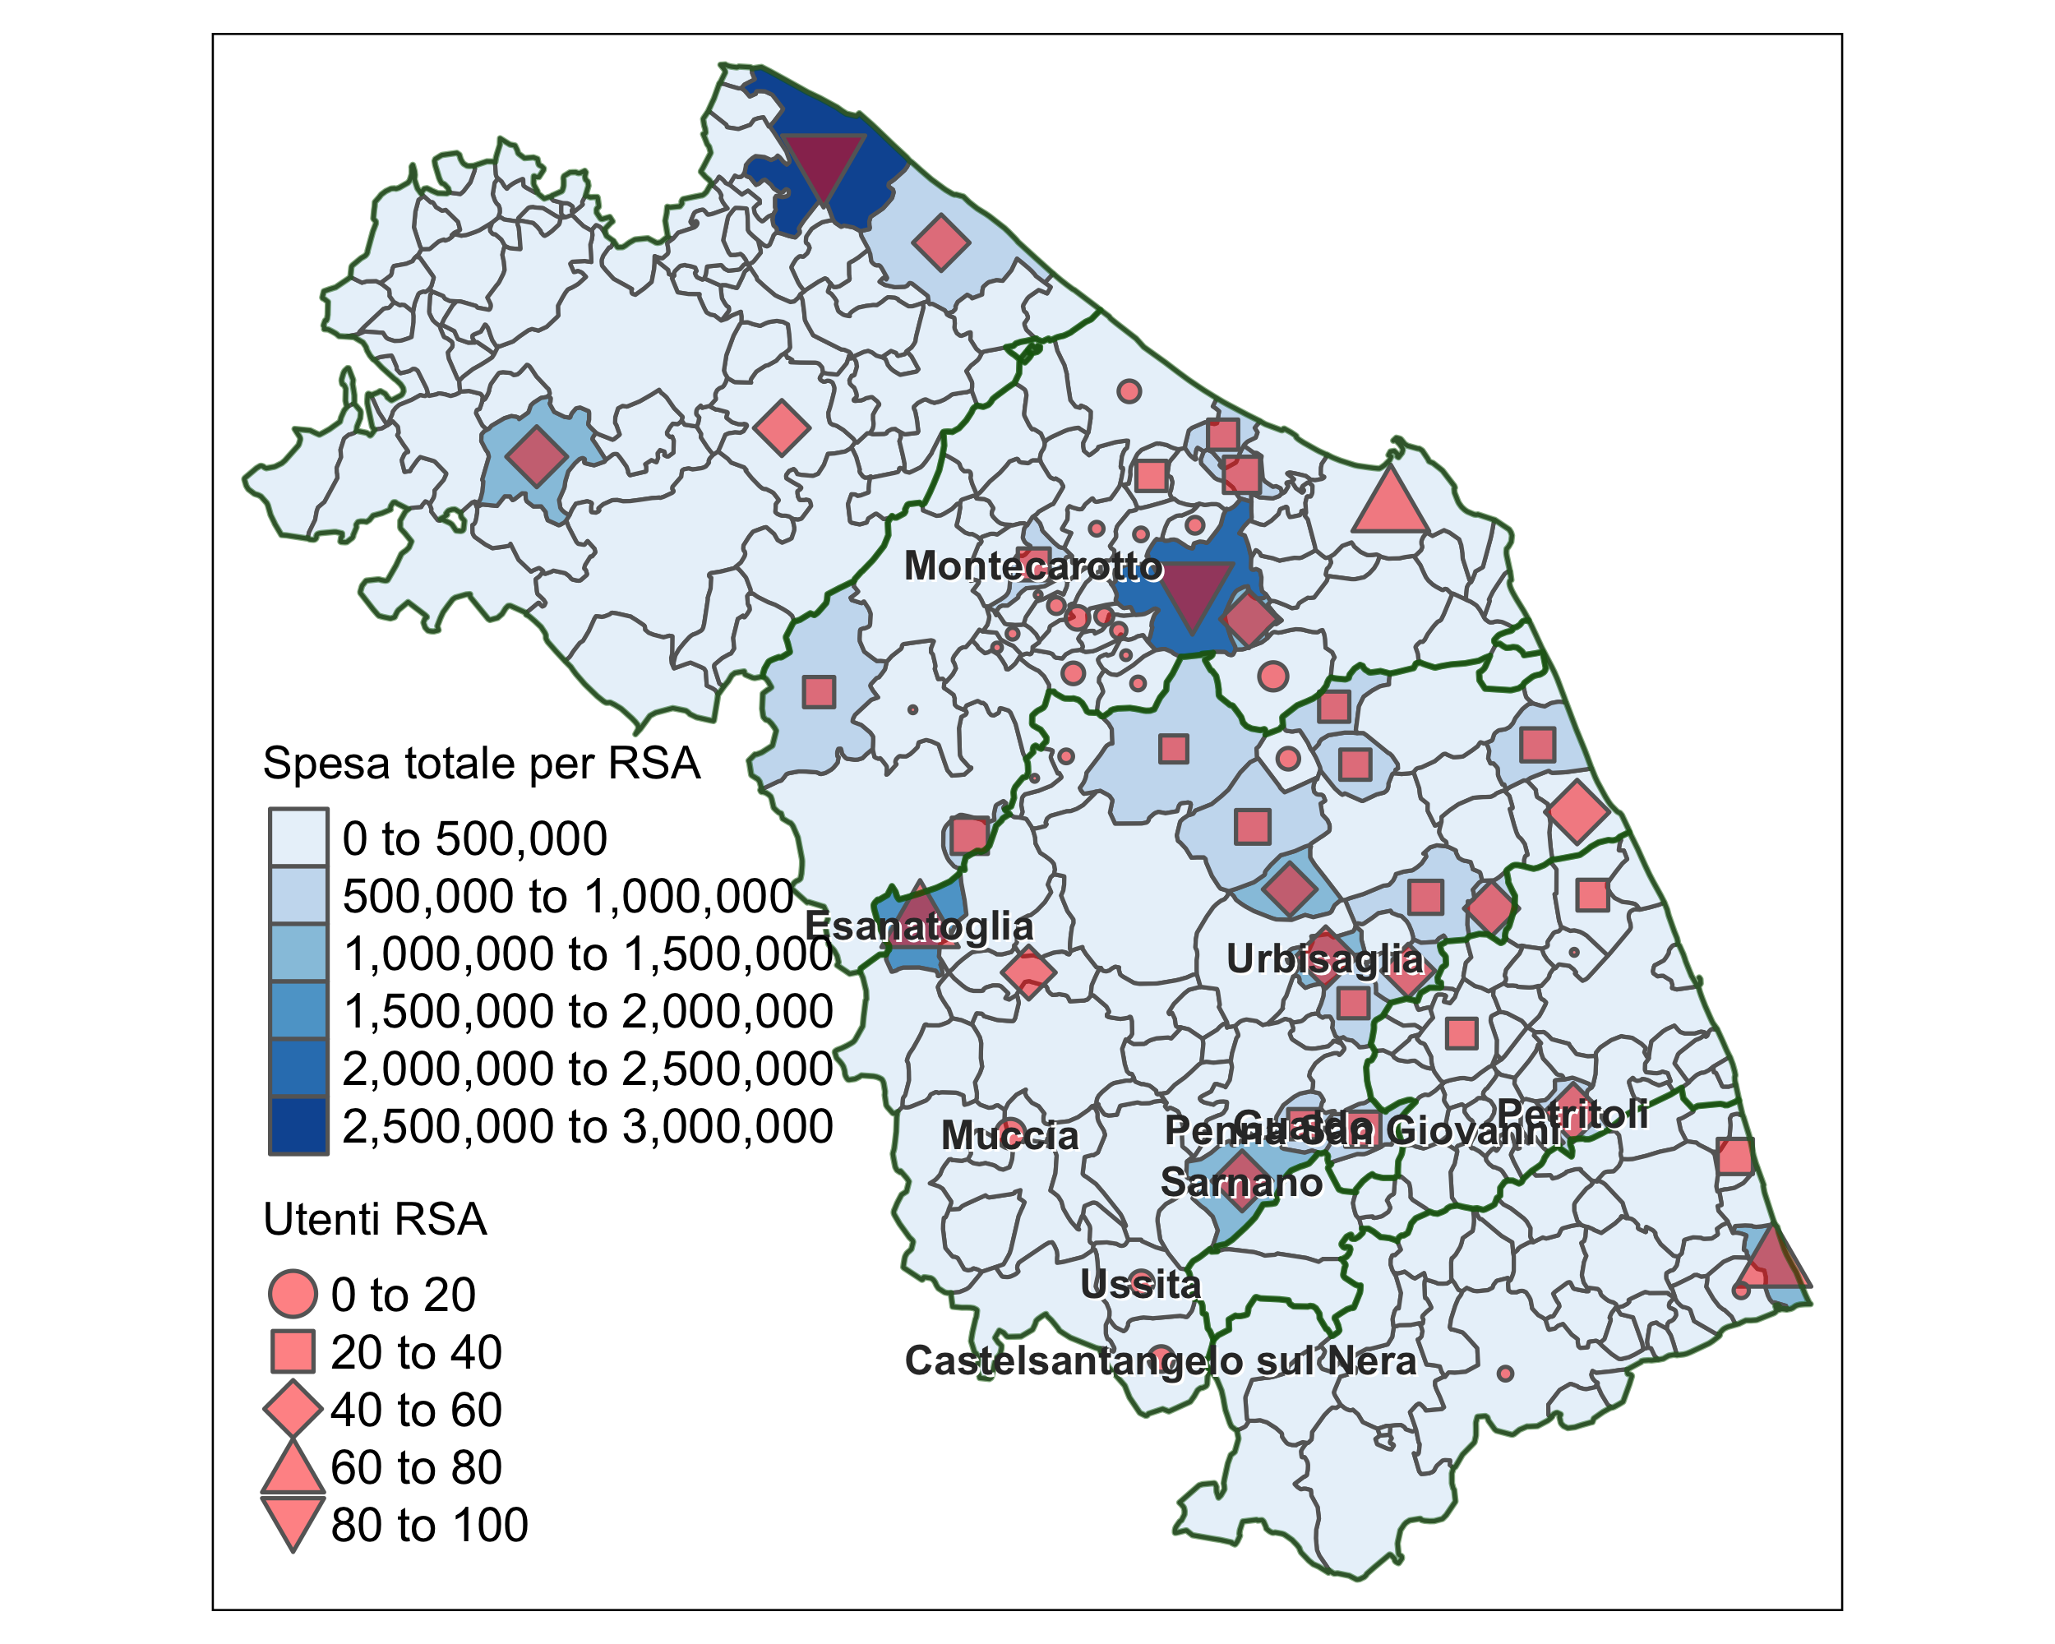
I comuni che hanno speso di più per le RSA
I nomi dei comuni sono i primi 10 per spesa a cittadino anziano

Slide 15
I comuni con la spesa più alta per cittadino over 65 (RSA)
N. | Comune | Spesa RSA per anziano | Utenti RSA | Spesa RSA per utente | Spesa totale per RSA | N. anziani (over 65)
1 | Esanatoglia | 3.421 | 71 | 25.252 | 1.792.945 | 524
2 | Urbisaglia | 2.153 | 53 | 25.511 | 1.352.084 | 628
3 | Petritoli | 1.399 | 48 | 17.729 | 851.021 | 608
4 | Montecarotto | 1.315 | 28 | 24.199 | 677.584 | 515
5 | Sarnano | 1.239 | 51 | 21.486 | 1.095.786 | 884
6 | Cerreto d'Esi | 1.197 | 36 | 25.880 | 931.688 | 778
7 | Santa Maria Nuova | 1.143 | 46 | 24.246 | 1.115.333 | 975
8 | Loro Piceno | 939 | 25 | 24.913 | 622.828 | 663
9 | Urbania | 755 | 51 | 22.323 | 1.138.500 | 1.507
10 | Pollenza | 682 | 40 | 27.412 | 1.096.502 | 1.607
11 | Montefano | 635 | 25 | 20.080 | 502.015 | 790
12 | Mogliano | 563 | 40 | 16.825 | 673.000 | 1.195
13 | Monte San Giusto | 495 | 42 | 20.527 | 862.144 | 1.741
14 | Morro d'Alba | 448 | 25 | 7.885 | 197.133 | 440
15 | Montecassiano | 380 | 25 | 24.202 | 605.058 | 1.592

Slide 16
Il peso delle malattie croniche non trasmissibili (Non communicable Diseases- NCDs)
Le NCDs sono condizioni che richiedono cure e gestione a lungo termine. Tra le malattie croniche più frequenti rientrano le malattie cardiache, diabete, ipertensione, malattie polmonari croniche, malattie renali croniche e demenze.
Sulla base dei dati forniti dagli osservatori dell’ISS e dell’ OMS, dai dati di Osserva Salute dell’Università Cattolica del Sacro Cuore, del sistema PASSI e PASSI d’ARGENTO, sono state selezionate le seguenti patologie croniche come quelle più rilevanti per il loro impatto sulla salute e sui costi della sanità
Ipertensione
Asma bronchiale
BPCO (Broncopneumopatia Cronica Ostruttiva)
Diabete tipo 2
Malattie ischemiche del cuore (Cardiopatia ischemica)
Scompenso cardiaco congestizio
Demenze
Insufficienza renale cronica non dialitica

Slide 17
Il peso delle NCDs sui ricoveri ospedalieri
Malattia | Numero di ricoveri | Giorni di degenza generati | Costo dei ricoveri (milioni)
Asma | 119 (0.05%) | 688 (0.04%) | 0.21 (0.03%)
BPCO | 493 (0.21%) | 4589 (0.29%) | 1.00 (0.12%)
Cardiopatia ischemica | 5528 (2.38%) | 37293 (2.39%) | 32.54 (4.04%)
Demenze | 260 (0.11%) | 4665 (0.30%) | 0.63 (0.08%)
Diabete | 386 (0.17%) | 1690 (0.11%) | 0.31 (0.04%)
Diabete complicato | 308 (0.13%) | 1632 (0.10%) | 1.25 (0.16%)
Ipertensione | 165 (0.07%) | 1129 (0.07%) | 0.31 (0.04%)
IRC non dialitica | 2927 (1.26%) | 25846 (1.66%) | 11.95 (1.48%)
Scompenso cardiaco | 6184 (2.67%) | 61111 (3.92%) | 22.26 (2.76%)
Altre patologie | 215474 (92.94%) | 1421660 (91.11%) | 734.81 (91.25%)
Total | 231844 (100.00%) | 1560303 (100.00%) | 805.27 (100.00%)
Questa analisi si basa sui ricoveri dell’anno 2019 la cui diagnosi primaria è ricondubile alle NCDs sopralencate. In raltà le NCDs sono spesso una concausa o un fattore aggravante di altre patologie, pertanto in questa analisi il loro peso è sottostimato.

Slide 18
Implicazioni di salute pubblica
Alcune possibili azioni per prevenire o ritardare queste patologie e ridurre i loro effetti più gravi:
Promozione di uno stile di vita sano: Questi programmi dovrebbero includere consigli su una dieta equilibrata, l’importanza dell’attività fisica regolare, il controllo del peso, l’evitamento del fumo e il consumo moderato di alcol.
Screening e diagnosi precoce: Ad esempio, lo screening regolare della pressione sanguigna e dei livelli di glucosio nel sangue può individuare precocemente l’ipertensione e il diabete, consentendo interventi tempestivi.
Accesso a cure primarie: I medici di base e gli operatori sanitari devono essere adeguatamente formati per la diagnosi, il trattamento e il monitoraggio delle patologie croniche, fornendo supporto continuo ai pazienti.
Gestione multidisciplinare: Un team composto da medici, infermieri, nutrizionisti, fisioterapisti, psicologi e altri professionisti può fornire un’assistenza integrata, personalizzata e continua.

Slide 19
Implicazioni di salute pubblica -2
Utilizzo di tecnologie sanitarie: Le tecnologie sanitarie come la telemedicina possono essere utilizzate per il monitoraggio a distanza dei pazienti, il controllo dei sintomi e la gestione delle terapie. Ciò consente un trattamento più tempestivo e riduce la necessità di ricoveri ospedalieri.
Programmi di gestione del caso: L’implementazione di programmi di gestione del caso può migliorare il coordinamento delle cure e la continuità dell’assistenza. Questi programmi coinvolgono un coordinatore del caso che si occupa della gestione globale delle cure del paziente, assicurando un’adeguata comunicazione tra i vari professionisti coinvolti.
Supporto all’autogestione: Fornire ai pazienti le competenze necessarie per gestire in autonomia la propria malattia può contribuire a prevenire complicanze e ridurre i ricoveri. L’educazione sulle patologie, l’addestramento all’autosomministrazione dei farmaci e il supporto psicologico possono fare la differenza nella gestione quotidiana della malattia.
Collaborazione tra settori: È importante promuovere la collaborazione tra settori, sanità, assistenza sociale, istruzione e ambiente. Un approccio intersettoriale può affrontare i determinanti sociali e ambientali della salute, creando un ambiente favorevole alla prevenzione e alla gestione delle patologie croniche.

Slide 20
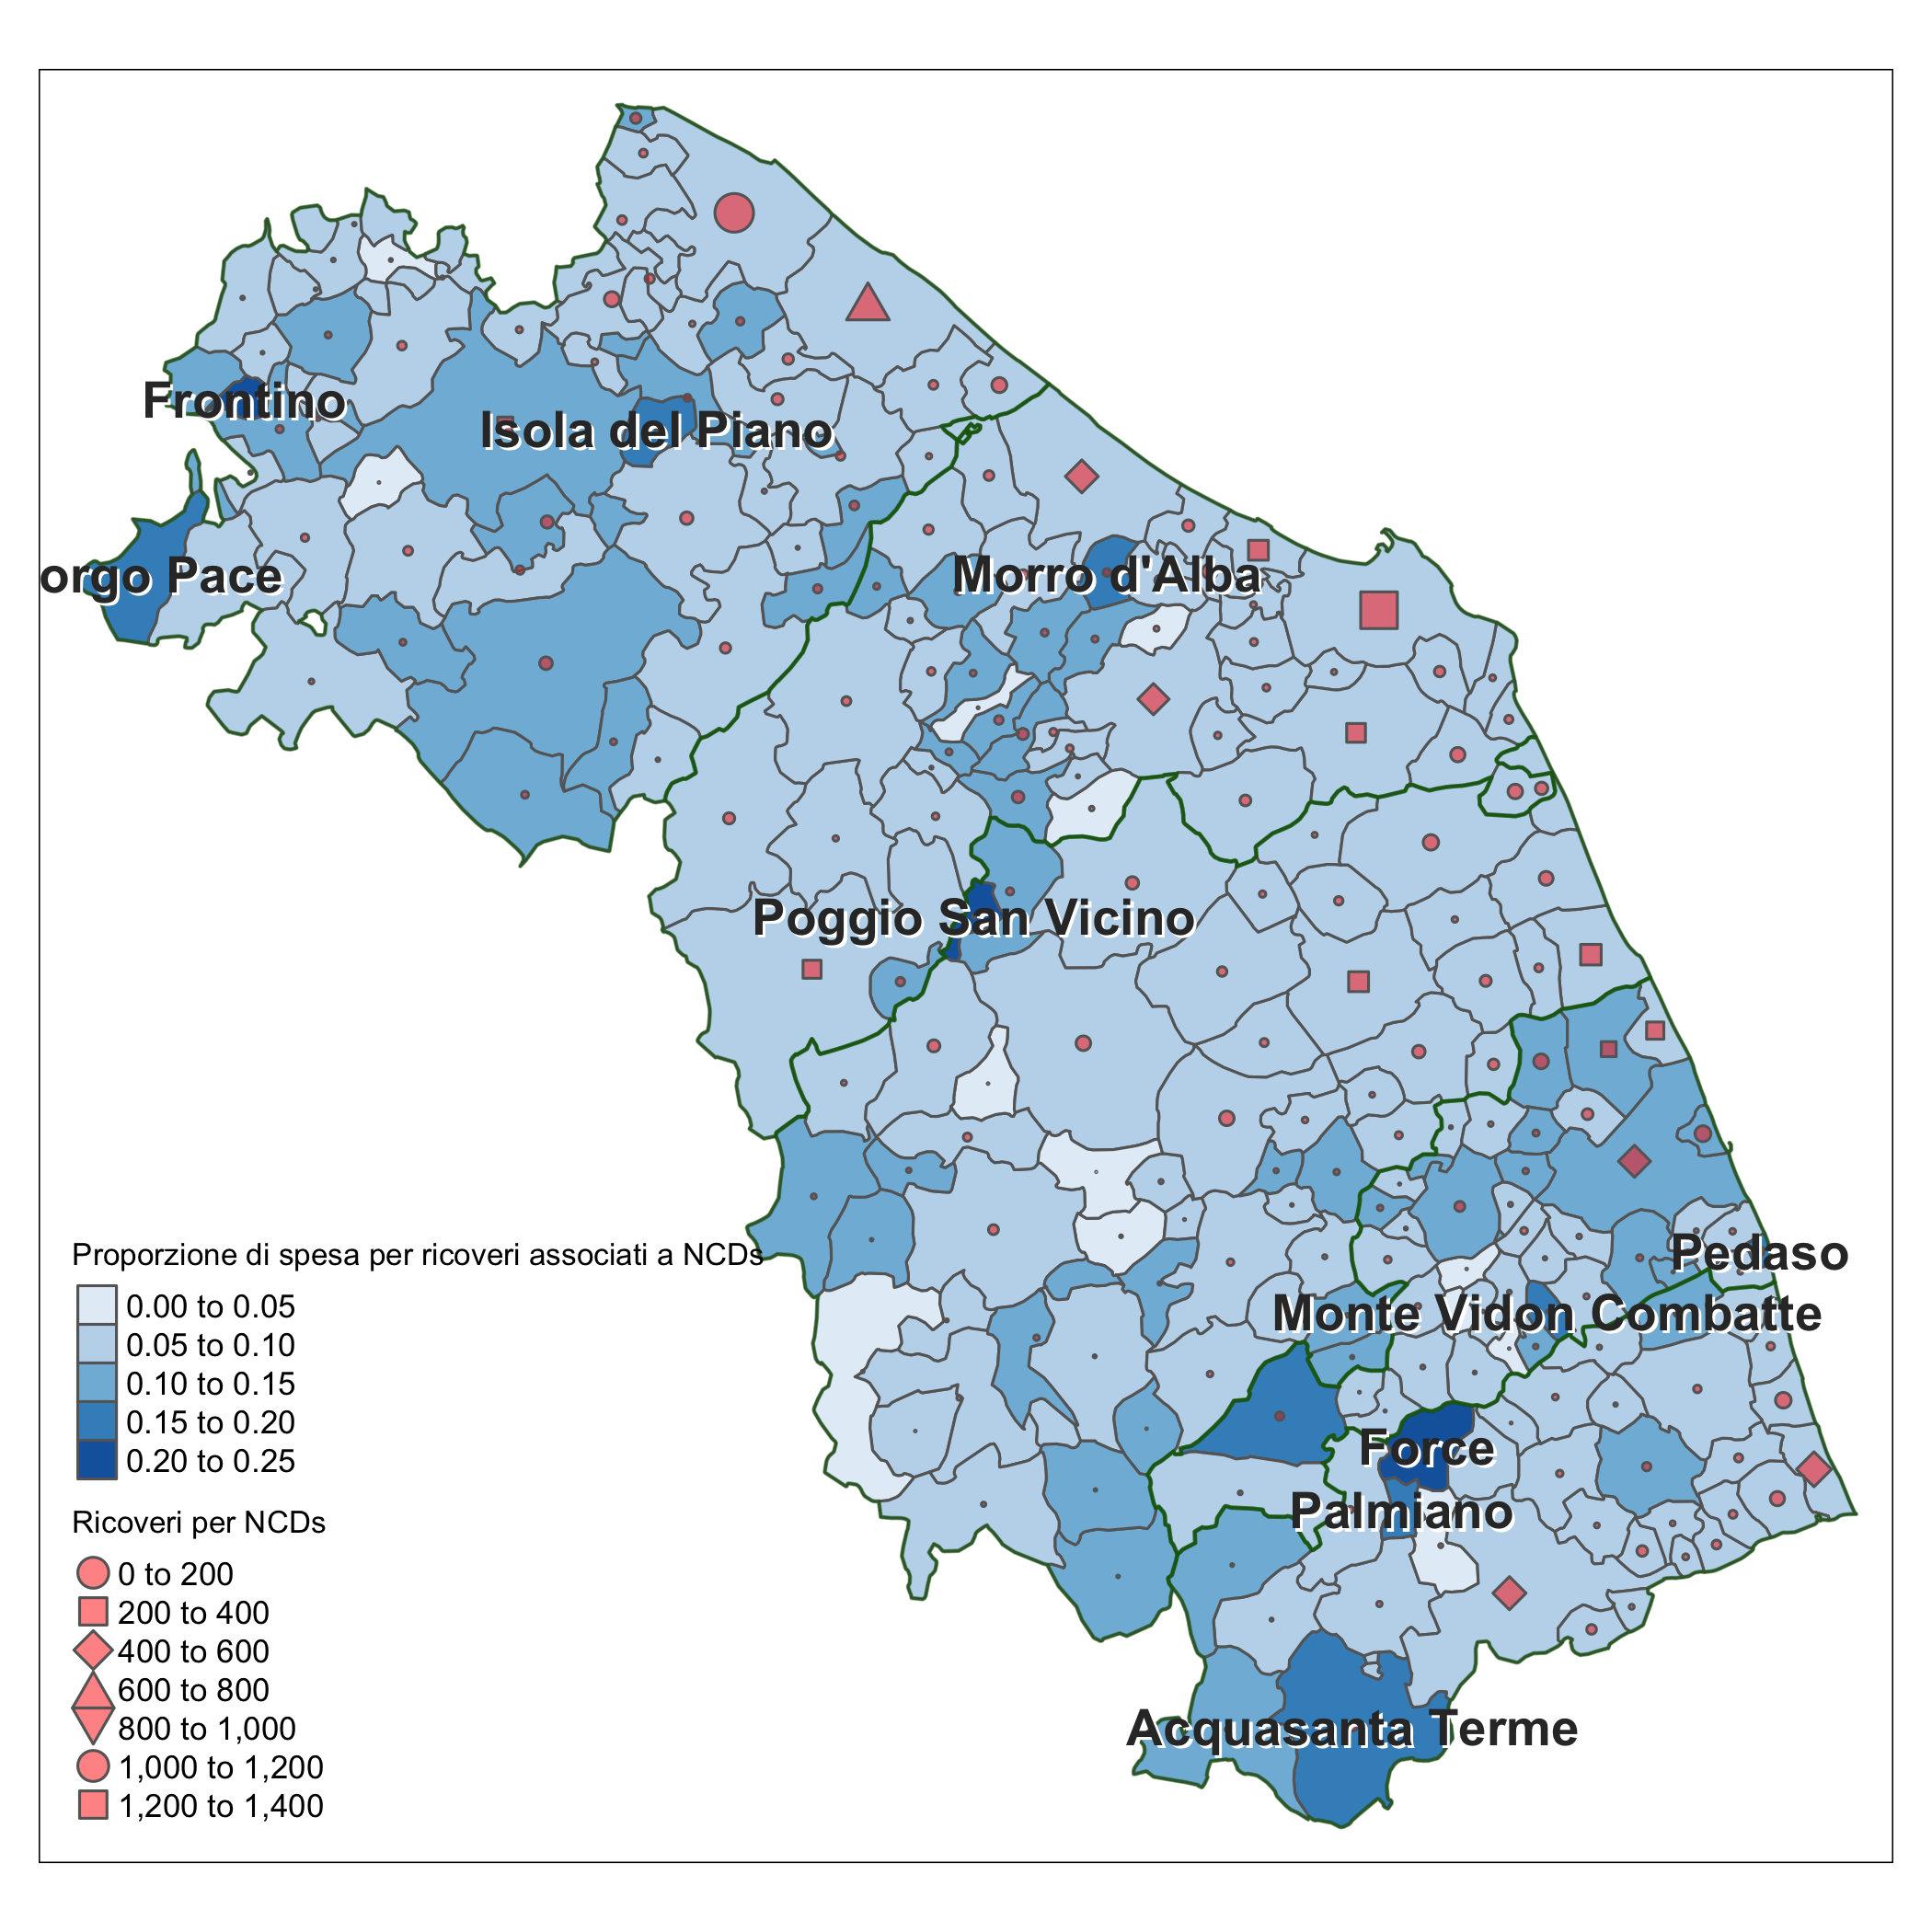
I comuni con il maggior numero di ricoveri (in proporzione) legati alle NCDs

Slide 21
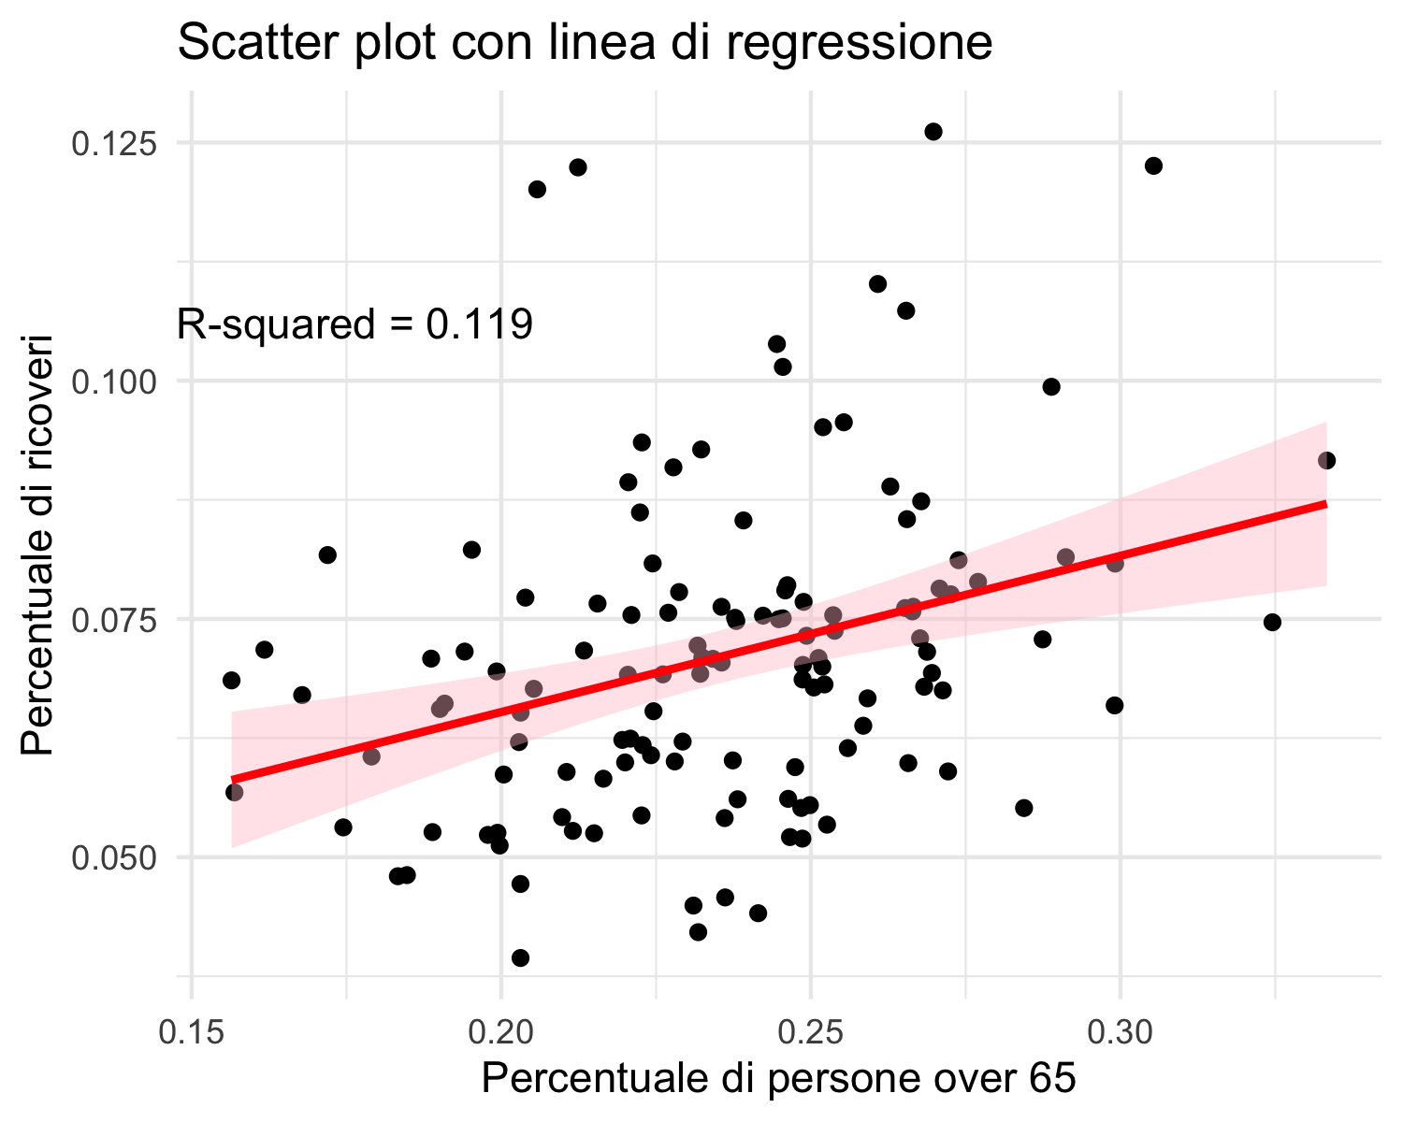
Più anziani vuol dire più ricoveri?

Slide 22
La regressione è stata eseguita solo con i comuni con una poplazione maggiore di 2000 abitanti.
Nel grafico i puntini sono i comuni, la linea di regressione indica che in effetti, all’aumentare il numero di anziani, aumenta la proporzione di ricoveri legatri alle NCDs, ma il coefficiente R-squared ci dice che solo il 11.90% della variabilità è spiegata dall’età media della popolazione. Ci sono quindi dei comuni che a partità di anziani hanno più o meno ricoveri.

Slide 23
I 15 comuni con il maggior numero di ricoveri a parità di anziani
N. | Comune | Popolazione | N. anziani (over 65) | % anzianiover 65 | N. ricoveri per NCDs | perc_ricoveri
1 | Mombaroccio | 2.081 | 442 | 21.2% | 41 | 12.2%
2 | Pedaso | 2.823 | 581 | 20.6% | 58 | 12.0%
3 | Cupramontana | 4.507 | 1.216 | 27.0% | 97 | 12.6%
4 | Acquasanta Terme | 2.646 | 808 | 30.5% | 50 | 12.3%
5 | Amandola | 3.443 | 898 | 26.1% | 51 | 11.0%
6 | Maiolati Spontini | 6.200 | 1.516 | 24.5% | 89 | 10.4%
7 | Apiro | 2.129 | 565 | 26.5% | 38 | 10.7%
8 | Belvedere Ostrense | 2.155 | 529 | 24.5% | 35 | 10.1%
9 | Piandimeleto | 2.088 | 465 | 22.3% | 39 | 9.4%
10 | Castelplanio | 3.525 | 803 | 22.8% | 53 | 9.1%
11 | Mondavio | 3.760 | 960 | 25.5% | 57 | 9.6%
12 | Cerreto d'Esi | 3.528 | 778 | 22.1% | 52 | 8.9%
13 | Montefelcino | 2.540 | 590 | 23.2% | 36 | 9.3%
14 | Vallefoglia | 14.969 | 2.574 | 17.2% | 163 | 8.2%
15 | Gabicce Mare | 5.727 | 1.443 | 25.2% | 78 | 9.5%
Questi comuni, a parità di anziani generano molti ricoveri. Sarebbe interessante capire se si tratta di problemi legati ad una scarsa offerta di servizi territoriali/domiciliari, o a fattori sociali/ambientali che peggiorano lo stato di salute

Slide 24
I 15 comuni con il minor numero di ricoveri a parità di anziani
N. | Comune | Popolazione | N. anziani (over 65) | % anzianiover 65 | N. ricoveri per NCDs | perc_ricoveri
1 | Staffolo | 2.174 | 525 | 24.1% | 15 | 4.4%
2 | Montefano | 3.408 | 790 | 23.2% | 19 | 4.2%
3 | Montelupone | 3.454 | 798 | 23.1% | 23 | 4.5%
4 | Sarnano | 3.108 | 884 | 28.4% | 23 | 5.5%
5 | Monsano | 3.343 | 679 | 20.3% | 19 | 3.9%
6 | Castorano | 2.300 | 581 | 25.3% | 18 | 5.3%
7 | Monte San Pietrangeli | 2.365 | 588 | 24.9% | 16 | 5.2%
8 | Cupra Marittima | 5.401 | 1.332 | 24.7% | 42 | 5.2%
9 | Petritoli | 2.234 | 608 | 27.2% | 20 | 5.9%
10 | Sirolo | 4.082 | 964 | 23.6% | 26 | 4.6%
11 | Colli del Tronto | 3.673 | 746 | 20.3% | 26 | 4.7%
12 | Servigliano | 2.249 | 554 | 24.6% | 22 | 5.6%
13 | Treia | 9.234 | 2.307 | 25.0% | 65 | 5.5%
14 | Santa Maria Nuova | 4.130 | 975 | 23.6% | 31 | 5.4%
15 | Pollenza | 6.468 | 1.607 | 24.8% | 47 | 5.5%
Questi comuni, a parità di anziani generano molti ricoveri. Sarebbe interessante capire se si tratta di una migliore offerta di servizi territoriali/domiciliari, o a fattori sociali / ambientali legati ad un migliore stato di salute

Slide 25
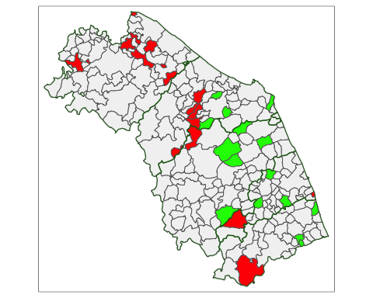
La mappa con i comuni con più ricoveri (rossi) e meno ricoveri (verdi) a parità di anziani

Slide 26
Costo annuale per farmaceutica
Malattia | Ospedale | Territoriale | Total
Cardiopatia Ischemica | 213.45 (0.00%) | 237.75 (0.34%) | 451.20 (0.21%)
IRC non dialitica | 2.05 (0.30%) | 23.78 (0.27%) | 25.83 (0.28%)
Diabete complicato | 0.01 (0.00%) | 1.13 (0.66%) | 1.14 (0.40%)
Diabete | 0.05 (0.02%) | 14.68 (4.40%) | 14.73 (2.67%)
Asma and BPCO | 0.00 (0.94%) | 2.22 (7.12%) | 2.22 (4.68%)
Ipertensione | 1.24 (0.57%) | 53.46 (16.01%) | 54.70 (9.92%)
Altre patologie | 0.65 (98.16%) | 0.90 (71.20%) | 1.55 (81.83%)
Total | 217.45 (100.00%) | 333.92 (100.00%) | 551.37 (100.00%)
Il peso economico delle NCDs grava particolarmente sulla spesa farmaceutica. Come si può vedere nella tabella le NCDs assorbono circa il 18% della spesa annuale per farmaci.

